Slide 1
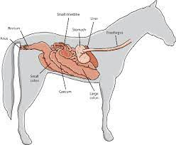
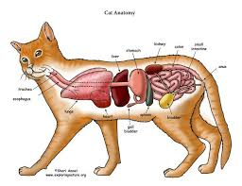
Metabolizam - opšti pregled Digestivna faza metabolizma
Prof dr Olivera Valčić
7.4.2022.

Slide 3
Metaboli~ki putevi

Slide 4
B

Slide 5
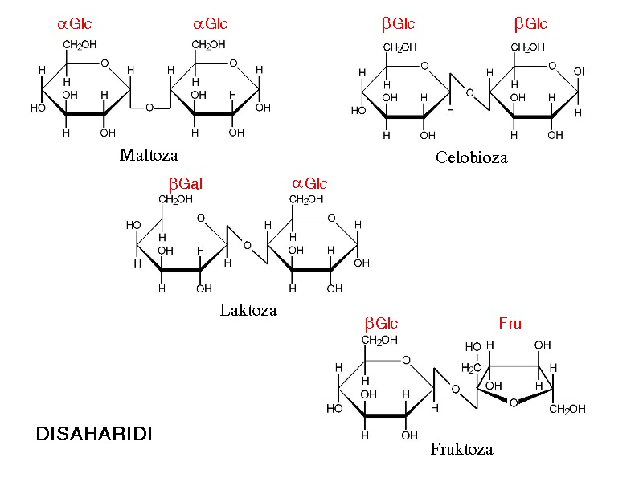
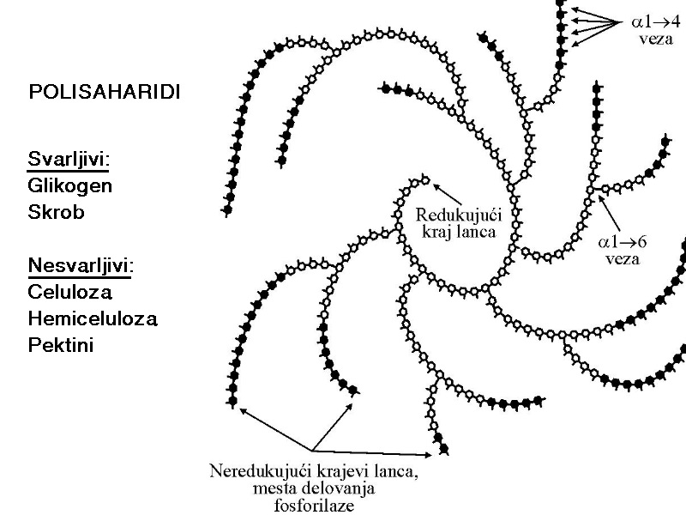
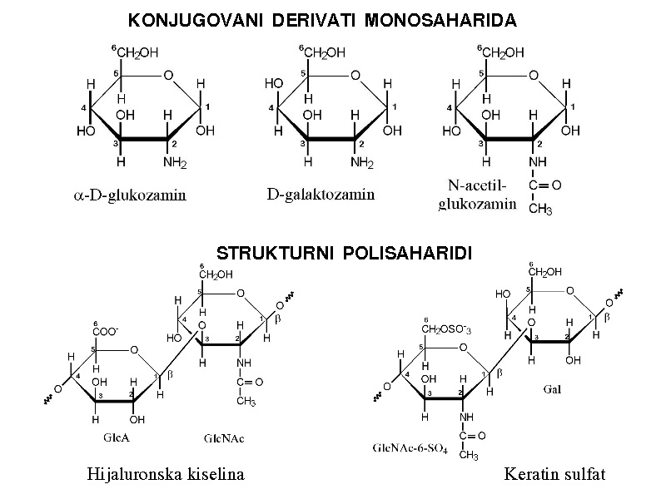
Struktura ugljenih hidrata

Slide 6
Varenje i resorpcija ugljenih hidrata

Slide 7
ENZIMSKO VARENJE UGLJENIH HIDRATA
Varenje UH u digestivnom traktu se odvija postepeno
UH koji se najčešće unose putem hrane su: skrob, celuloza, glikogen (polisaharidi); laktoza, saharoza (disaharidi); fruktoza (monosaharid)
Varenje UH se prvenstveno vrši pomoću pankreasne α amilaze koja hidrolizuje skrob i glikogen do dekstrina, maltotrioze i maltoze
Intestinalne glukozidaze hidrolizuju oligo i disaharide (maltozu, laktozu, i saharozu) do monosaharida glukoze, galaktoze i fruktoze.
Celulozu hidrolizuju bakterije debelog creva.

Slide 8
Resorpcija: -glukoza i galaktoza (aktivni transport - simport) -fruktoza (olakšana difuzija) -pentoze (pasivna difuzija)

Slide 10
LIPIDI Struktura nekih lipidnih molekula

Slide 11
Glavne uloge lipida u organizmu
Trigliceridi - glavni izvor metabolicke energije
Fosfolipidi - osnovu gradje bioloskih membrana
Holesterol - sastojak celijskih membrana, prekurzor sinteze steroidnih hormona i zucnih kiselina
Polinezasićene masne kiseline - sinteza eikozanoida

Slide 12
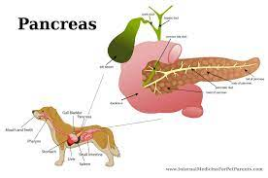
Varenje lipida
U želudcu: acid-stabilna lipaza (efekat je mali jer su masti u zelucu neemulgovane)
U tankom crevu:
- emulgovanjem masti pod dejstvom žučnih kiselina i fosfatidilholina nastaju mešovite micele
- lipolitički enzimi pankreasa:
pankreasna lipaza (TGC na monoglicerid i 2MK),
2. holesterol esteraza,
3. fosfolipaza A2 (hidroliza fosfoglicerida)

Slide 13
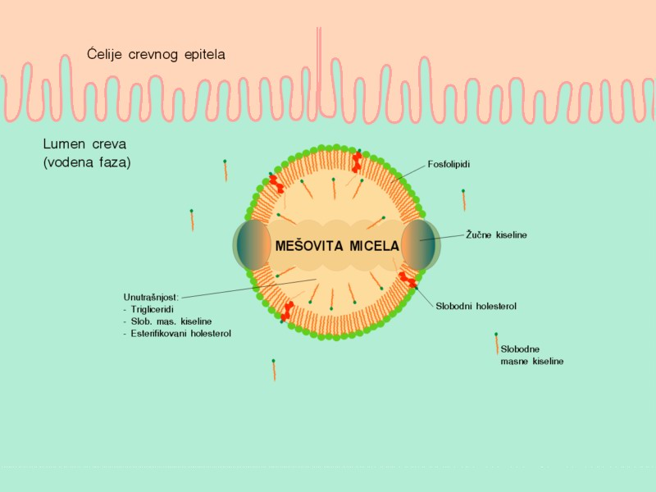
Emulgovanje masti

Slide 14
Hidroliza triglicerida mešovite micele dejstvom pankreasne lipaze Ulazak MK i 2-MGC u enterocite - prosta difuzija, MK ulaze u obliku Na i K sapuna

Slide 15
Resinteza triglicerida i nastanak hilomikrona. Ulazak TGC u limfotok „hilomikroni“ (MK dugih lanaca) i portalni krvotok (masne kiseline kratkih i srednjih lanaca)

Slide 16
Transport lipida MK - vezane za albumine krvne plazme TGC i holesterol - vezani za apoproteine (lipoproteini)

Slide 19
Tkivno preuzimanje triglicerida

Slide 20
Masno tkivo
Adipociti - prihvataju i skladište TGC (dijetarni visak masti se direktno putem hilomikrona upucuje u adipocite; visak UH se u jetri pretvara u MK i putem VLDL se upucuje u adipocite)
Mobilizacija MK iz adipocita - u slucaju energetskog deficita (gladovanje, stres...)
Aktivacija hormon - senzitivne lipaze rezultira hidrolizom TGC
Glukoza i insulin inhibiraju mobilizaciju masti

Slide 21
Varenje proteina i resorpcija aminokiselina

Slide 24
Resorpcija aminokiselina - aktivni transport (zavisan od Na+) Pet specifičnih transportnih sistema (NB. grupe srodnih AK) Specifičnost permeabiliteta crevne sluzokože mladunaca

Slide 25
AK se transportuju kao dipeptidi glutaminske kiseline
Tripeptid glutation sluzi kao davalac gama-glutamil grupe
Transport AK "kosta" 3ATP po svakoj AK

Slide 26
VARENJE NUKLEINSKIH KISELINA (NK)
Digestija NK se vrši u duodenumu
Pankreasna RN-aza i DN-aza hidrolizuje do nivoa oligonukleotida
Fosfodiesteraze sluzokože creva hidrolizuju oligonukleotide do mononukleotida
Mononukleotidi pomoću nukleaza digestivnog trakta se hidrolizuju do nukleozida i fosforne kiseline
Nukleozidi se resorbuju

